Slide 1
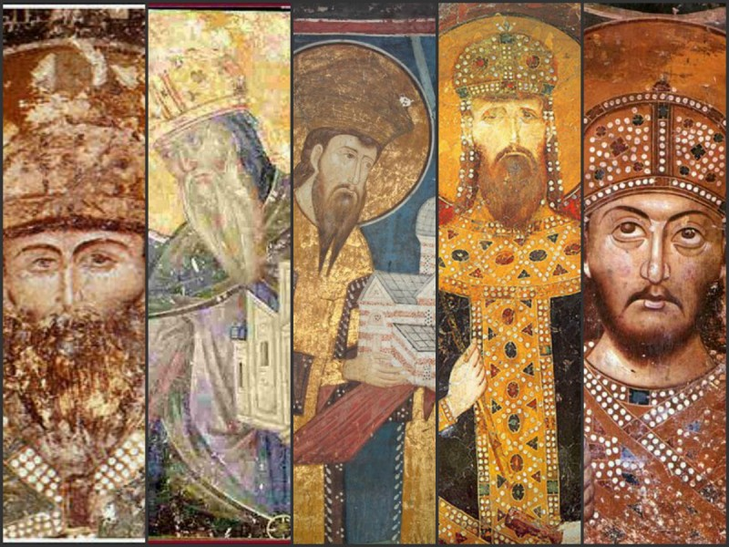
Светитељи нашег рода – благо целог света (2)
МАРКО РАДАКОВИЋ,
СОМБОР, 2020.

Slide 2
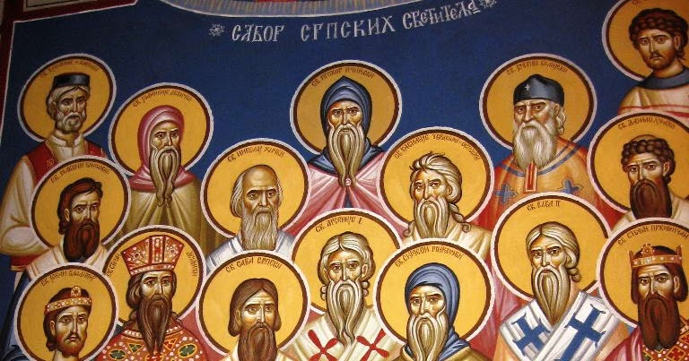
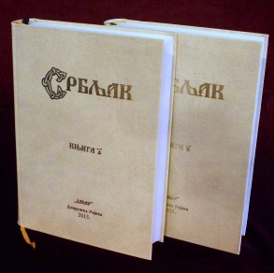
Светитељи су најдивнији изданци сваког православног, па и српског народа. У Српски диптих Светих су уписивани свети владари, архиепископи, патријарси, митрополити, епископи, свештеници, монаси и верници. крајем 15. века у Пећкој Патријаршији, састављен је најстарији Србљак – књига са службама Српским Светима. Књига је од тада непрестано добијала и добија нове странице.

Slide 3
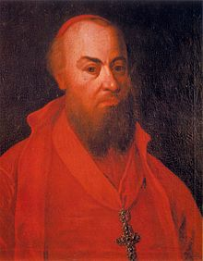
Три века после настанка Србљака, Карловачки Митрополит Јован (Ђорђевић) написао је црквену песму –Стихиру Српским светитељима у којој је молитвено набројао дотадашње Србе Светитеље.

Slide 4
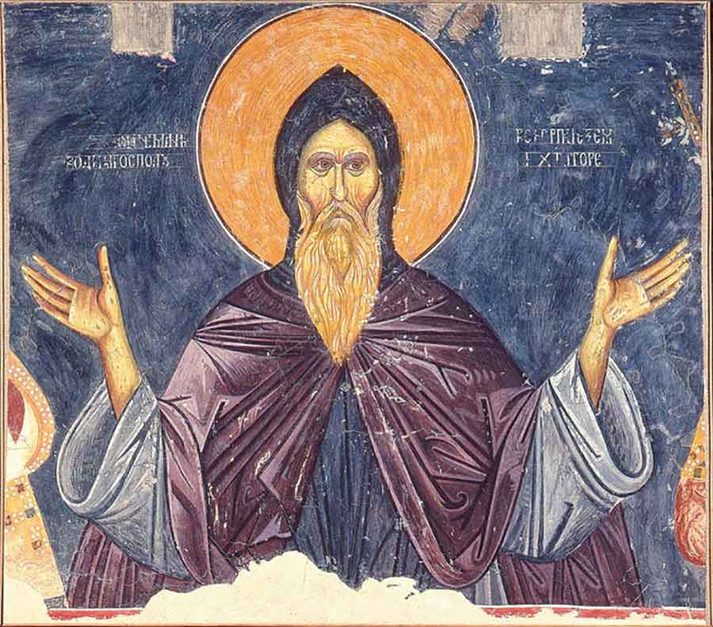
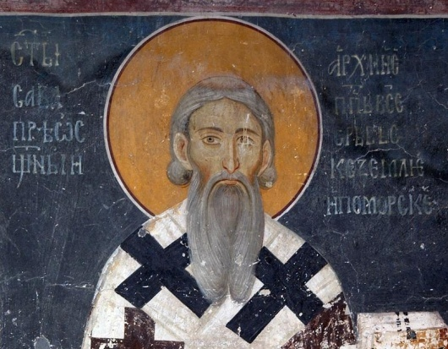
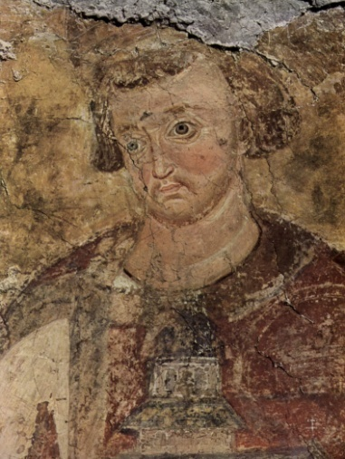
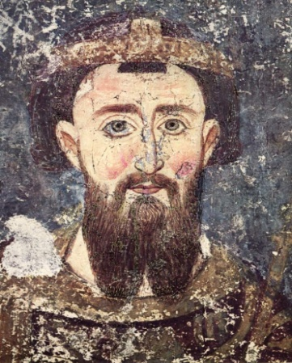
Стихира срспким Светитељима
Свети српски Просветитељи
и Учитељи, и преподобни Краљеви и Цареви и Кнежеви:
Симеоне Мироточиви,
Саво равноапостолни,
Стефане Првовенчани,
Владиславе краљу,

Slide 5
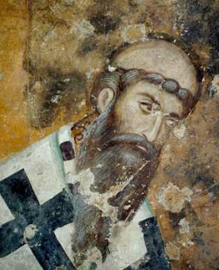
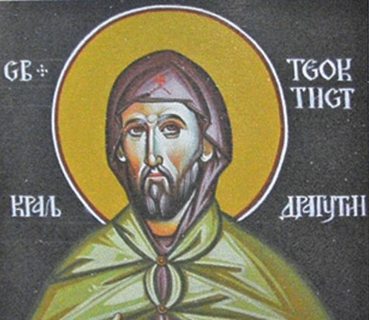
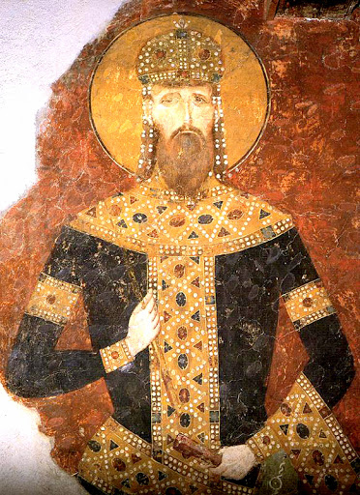
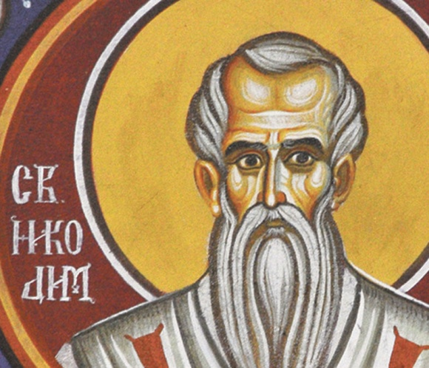
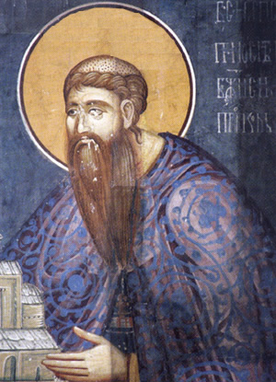
и Саво Други,
са свехвалним Теоктистом,
преподобни Милутине,
Никодиме,
Данило,

Slide 6
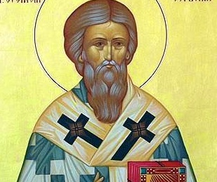
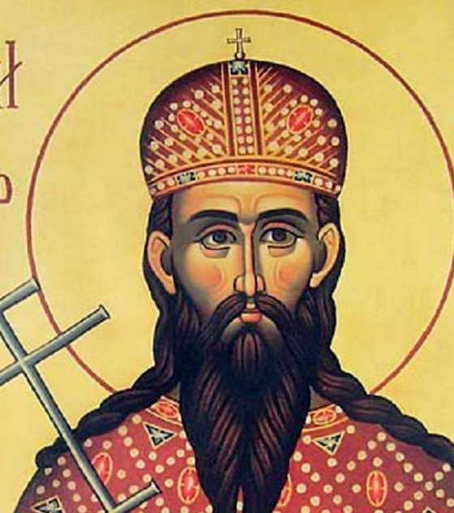
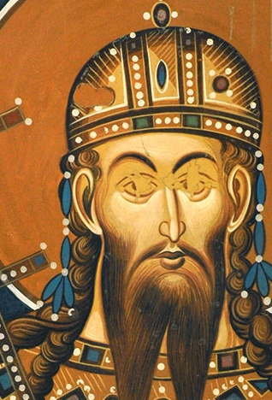
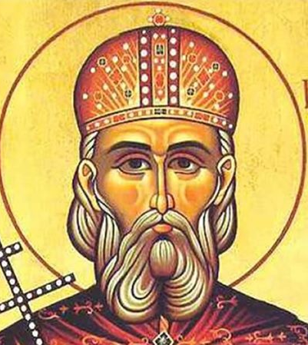
са Евстатијем премудрим,
предивни међу страдалницима
Стефане, Дечана славо
и Уроше часни,
Преславни и велики кнезе Лазаре,
који си пролио крв своју за веру и Отаџбину,

Slide 7
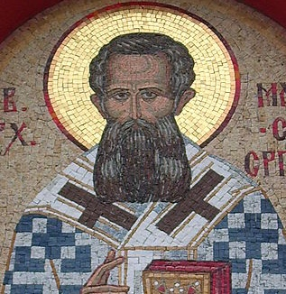
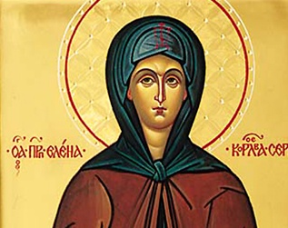
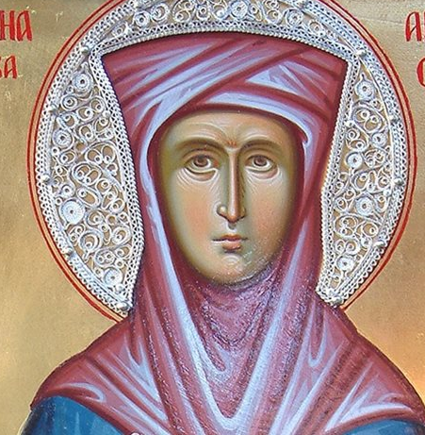
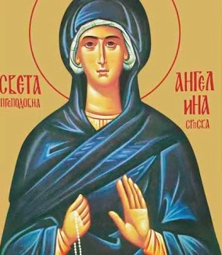
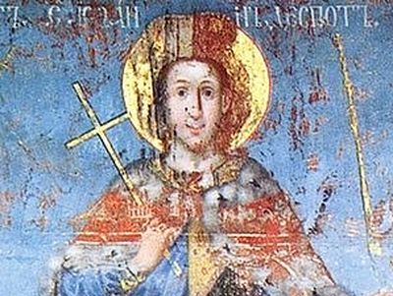
свехвалне царице, кнегиње и деспотице опевамо : Јелену, Анастасију и Ангелину, свети деспоти Георгије, Стефане, Максиме и Јоване сирмијских и крушедолских обитељи славо,

Slide 8
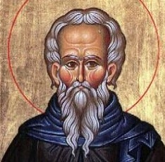
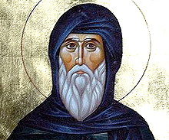
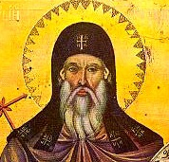
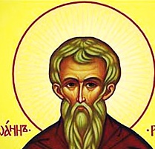
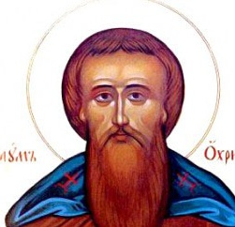
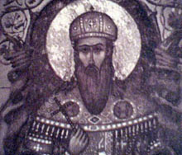
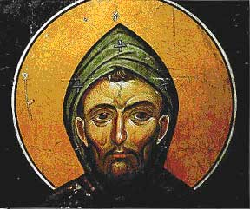
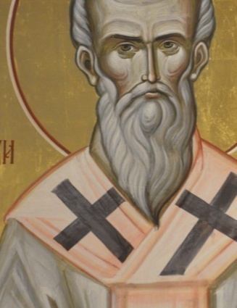
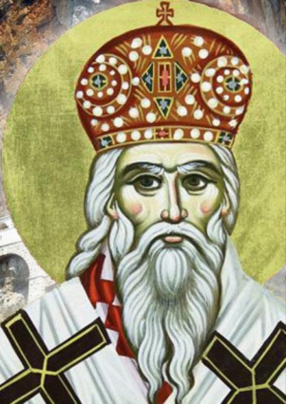
свети Петре Коришки , Јоанкије Девички, Прохоре Пчињски, Јоване Рилски Свети чудотворче Науме, Давиде, Гаврило Лесновски Иларионе Осоговски, свети Василије чудотворче захумски ..

Slide 9
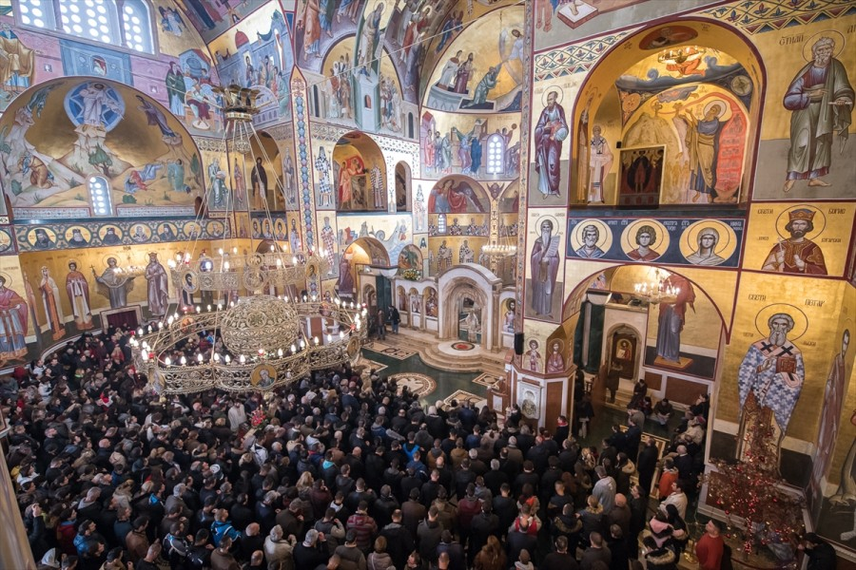
све вас прослављамо и славимо. Јер сте велики заступници и представници рода српскога. О, оци, и пастири добри! Упутите Отаџбину (народ) ка пристаништу спасења, и молите мир од Бога роду нашем!

Slide 10
Послушајте химну Србима Светитељима.
https://www.youtube.com/watch?v=r4HKamGttJ4

